Slide 1



Реализация Программы поддержки местных инициатив в Тверской области

Slide 2

Программа поддержки местных инициатив стартовала
в Тверской области по инициативе Губернатора.
Главная ценность программы состоит не только в ее
материальном эффекте – это отличная возможность для жителей попробовать себя в роли лидеров, принять участие в решении первоочередных проблем.
Субсидии из областного бюджета выделяются на конкурсной основе на реализацию наиболее важных для территорий проектов.
При этом отбор и реализация проектов осуществляется при активном участии населения, что является отличительной особенностью ППМИ.

Slide 3









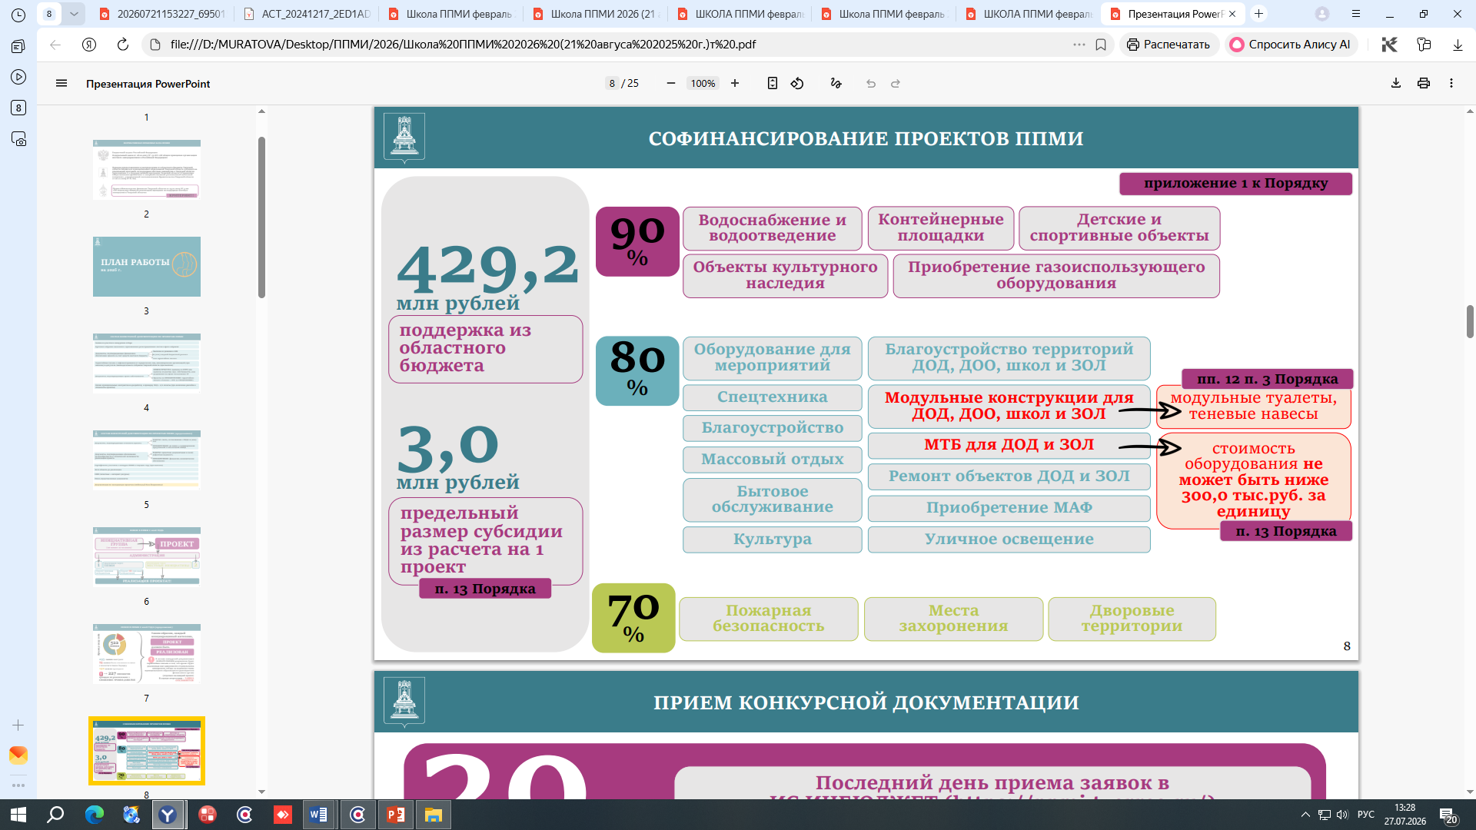














УСЛОВИЯ УЧАСТИЯ В ПРОГРАММЕ ПОДДЕРЖКИ МЕСТНЫХ ИНИЦИАТИВ В ТВЕРСКОЙ ОБЛАСТИ
ЦЕЛЬ
вовлечение граждан в определение приоритетов развития территории на местном уровне, развитие диалога между жителями и органами местного самоуправления
КОНКУРСНАЯ ОСНОВА
УЧАСТНИКИ ПРОЦЕССА
×
УРОВЕНЬ СОФИНАНСИРОВАНИЯ
ИЗ ОБЛАСТНОГО БЮДЖЕТА
×
НАСЕЛЕНИЕ
- выбор приоритета;
- софинансирование;
- участие в реализации;
- контроль качества;
- сохранность
ППМИ
условия
ОМСУ
- софинансирование;
- контроль качества;
- сохранность
×
ЮР. ЛИЦА, НКО
- софинансирование;
- неоплачиваемый вклад

Slide 4
ПРОГРАММА ПОДДЕРЖКИ МЕСТНЫХ ИНИЦИАТИВ
В ТВЕРСКОЙ ОБЛАСТИ. МЕХАНИЗМ РЕАЛИЗАЦИИ
ИНИЦИАТИВНЫЙ ПРОЕКТ
– предложение граждан, подготовленное на основе проектных идей и в установленном порядке внесенное в администрацию муниципального образования в целях реализации мероприятий, направленных на решение приоритетной для его жителей проблемы
Как стать участником?
ЖИТЕЛИ
АДМИНИСТРАЦИЯ
МИНФИН
1 ШАГ
Формирование проектной идеи
4 ШАГ
Проведение итогового собрания с жителями по выбору проектов
7 ШАГ
Прием заявок на участие в конкурсном отборе
2 ШАГ
Проведение собрания граждан по выбору проекта (-ов) (опросы, анкетирование)
8 ШАГ
Проведение конкурсного отбора и вынесение распределения поддержки из областного бюджета на заседание Правительства Тверской области
5 ШАГ
Подготовка проектно-сметной документации
3 ШАГ
Внесение инициативы в Администрацию муниципального образования
6 ШАГ
Формирование заявки на участие в конкурсном отборе и предоставление в Минфин
9 ШАГ
Координация реализации проектов, в т.ч. со стороны исполнительных органов Тверской области в соответствии с типологией проекта

Slide 5
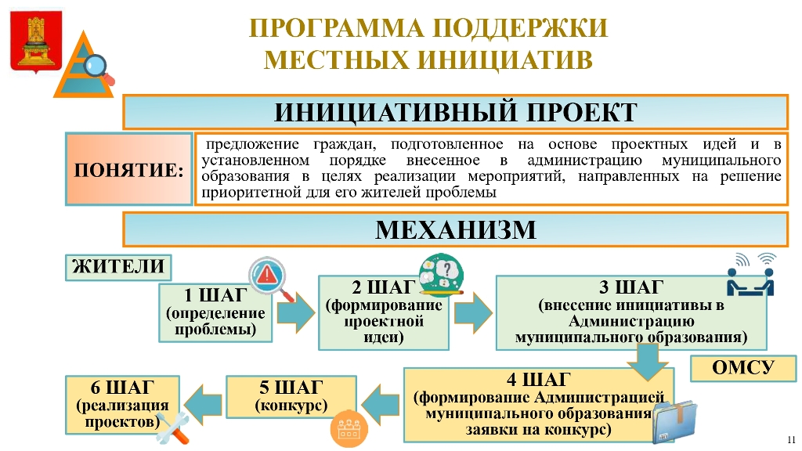

Slide 6
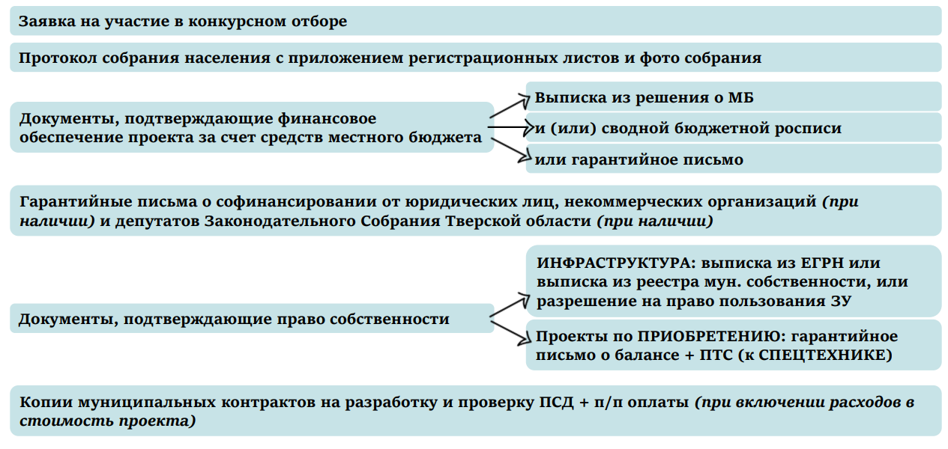
СОСТАВ КОНКУРСНОЙ ДОКУМЕНТАЦИИ ПО ПРОЕКТАМ ППМИ

Slide 7
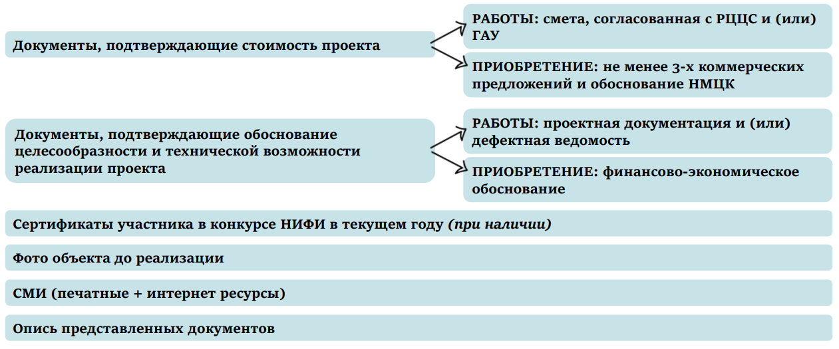
СОСТАВ КОНКУРСНОЙ ДОКУМЕНТАЦИИ ПО ПРОЕКТАМ ППМИ (продолжение)

Slide 8







ПРАКТИЧЕСКИЕ ПРЕДПОСЫЛКИ РЕАЛИЗАЦИИ ШКОЛЬНОГО ИНИЦИАТИВНОГО БЮДЖЕТИРОВАНИЯ
Практики разработки и реализации социальных проектов
подростков и молодежи
Общественно-государственное
управление
Самостоятельность руководителей
образовательных организаций
Индивидуальный проект
Традиции ученического
самоуправления в детских коллективах
Формирование бюджетной грамотности

Slide 9








ПРОГРАММА ПОДДЕРЖКИ ШКОЛЬНЫХ ИНИЦИАТИВ
МЕХАНИЗМ РЕАЛИЗАЦИИ
2
4
6
1
3
5
ШКОЛА
ученики 8-11 классов
• формирование инициативы и проектной идеи
• подготовка проекта и вынесение на голосование на уровне школы
• определение проекта-победителя на уровне школы
• направление проекта-победителя в ОМСУ
ОМСУ
• отбор проектов на муниципаль-
ном уровне
• направление проектов-победителей на конкурсный отбор в Минфин
МИНФИН
• проведение конкурсного отбора на региональном уровне
ПТО
• распределение иных МБТ по МО по результатам конкурсного отбора
ШКОЛА
• заключение контрактов;
• реализация проектов;
• приемка работ совместно с инициаторами проекта;
• торжественное открытие;
• направление документации о выполнении работ в ОМСУ
ОМСУ
• отправка документации в Минфин для получения иных МБТ
МИНФИН
• перечисление иных МБТ в бюджет муниципа-
льного образования
9

Slide 10












РЕЗУЛЬТАТЫ ИСПОЛЬЗОВАНИЯ ПРАКТИК ИНИЦИАТИВНОГО БЮДЖЕТИРОВАНИЯ КАК МЕХАНИЗМА ФОРМИРОВАНИЯ БЮДЖЕТНОЙ ГРАМОТНОСТИ
СОЦИАЛЬНЫЕ
ЭКОНОМИЧЕСКИЕ
УПРАВЛЕНЧЕСКИЕ
Изменение менталитета граждан, включение в общественную жизнь, воспитание
ответственности
Приоритизация
вопросов местного
значения
Повышение качества управления
Дополнительный
финансовый ресурс
Внедрение новых
технологий работы с инициативами
Вовлечение граждан
и бизнеса в
софинансирование и
участие в реализации
проектов
Экономия
бюджетных средств
Повышение бюджетной грамотности
Внедрение
демократических
бюджетных процедур
в систему управления
Эффективный общественный контроль и бережная эксплуатация
созданных объектов
Выявление новых управленческих кадров

Slide 11
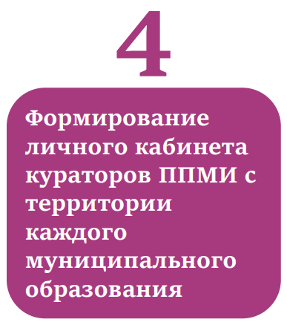
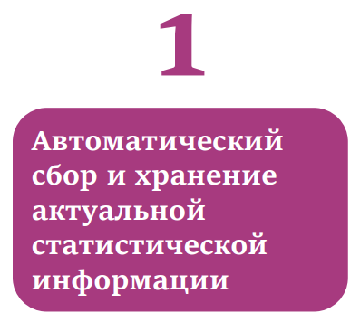
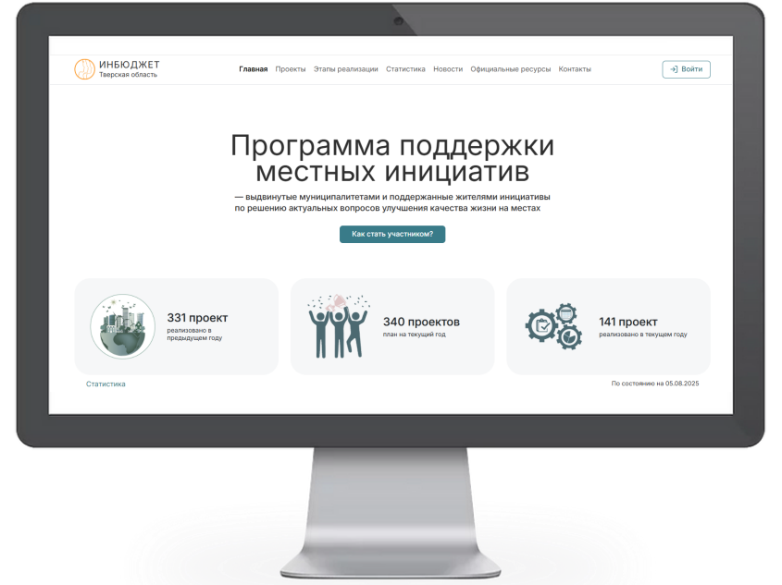
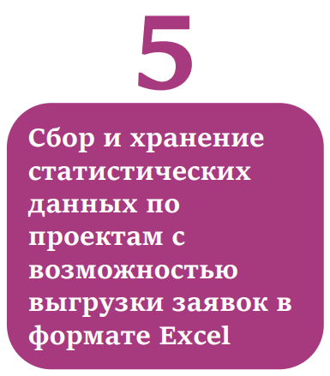
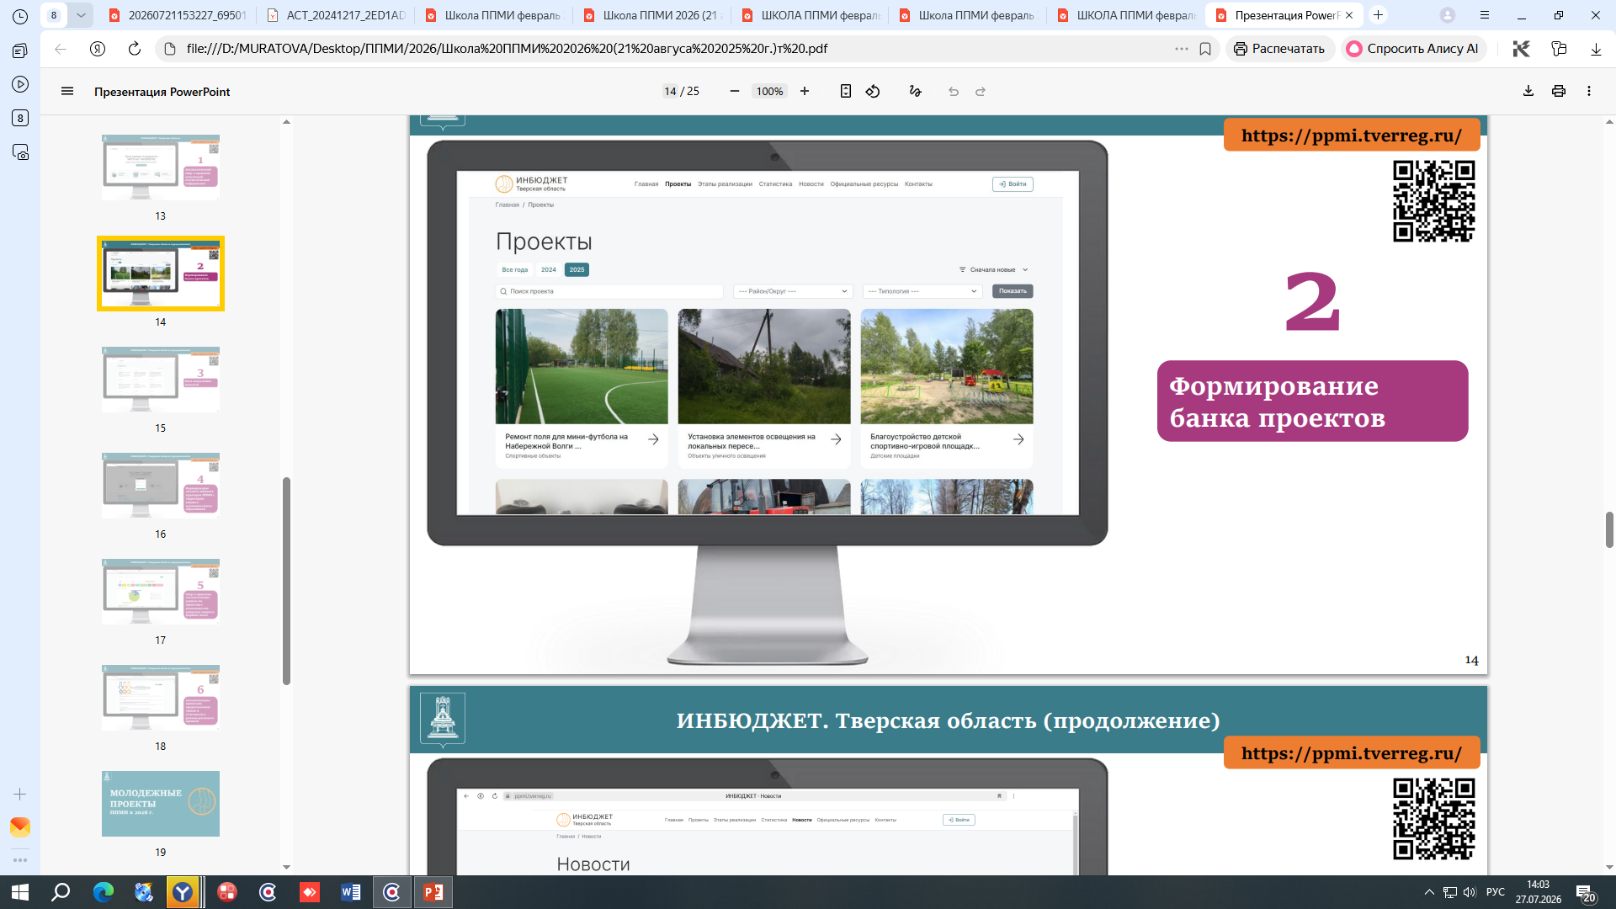
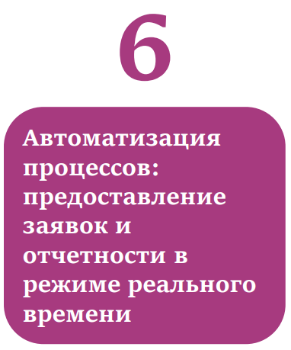
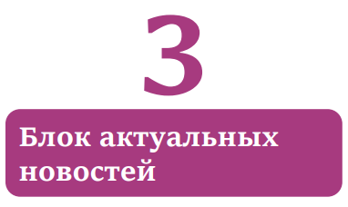
ИНФОРМАЦИОННОЕ СОПРВОЖДЕНИЕ ППМИ - автоматизированная информационная система Министерства финансов Тверской области

